Slide 1
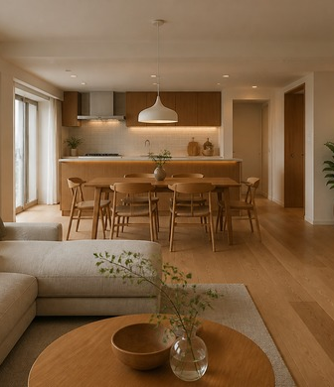

リノベAIエージェント
話すだけで、
現場が決まる。
打ち合わせの会話から、
追加見積が必要な変更だけを見つける
Mari（金子麻里）｜建築設計・施工管理 20年
01

Slide 2

KIMARI
同じ「変更」でも、お金が動くのは片方だけ
「キッチン、60センチ寄せられないかな」
給排水の移設が発生
追加見積が必要
「建具の色、オークにしたい」
同一グレード内の色変更
金額の変更なし
02

Slide 3
この線引きが、KIMARIの本体です
汎用の議事録AI
KIMARI
変更事項
追加見積が必要
→
金額の変更なし
変更工事は、書面で見積・合意する。
だから会話の段階で見分ける。
03

Slide 4
録音するだけで、ここまで自動。
▤
▧
¥
→
→
仕分け
議事録3種
追加見積書
決定・追加見積・ズレ
施主・職人・社内向け
増減表まで、そのまま発行
8分の打ち合わせ → 追加見積3件・決定・保留・認識のズレまで整理
04

Slide 5
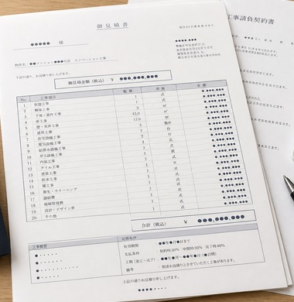
KIMARI
同じ発言でも、工程と契約で答えが変わる
33
3
→
項目
項目
契約前
解体後
当初見積書の契約64項目と照合
推測ではなく、その現場の契約書で判定する
05

Slide 6
KIMARI
音声を外に出さない
録音
自社サーバー
個人情報を伏せた
テキストだけ
→
→
文字起こし
氏名・住所・電話番号を含む音声は、外部サービスへ送らない。
説明できない便利機能は、機能ごと削除しました。
06

Slide 7
KIMARI
本番で回せる原価にする
0.42円
約270分の1
打ち合わせ1件
最上位モデル直指定との比較
35.2円
→
0.13円
仕分けは安いモデル、判断が要るところだけ高いモデルへ。
07

Slide 8
KIMARI
使われるために、払う人を一人にした
記録を作る会社
職人
施主
有料
無料
無料
本物の現場では、まだ運用していません。
実際の録音と実際の見積書で、ここまで検証しました。
話すだけで、現場が決まる。KIMARI
08

